Slide 1
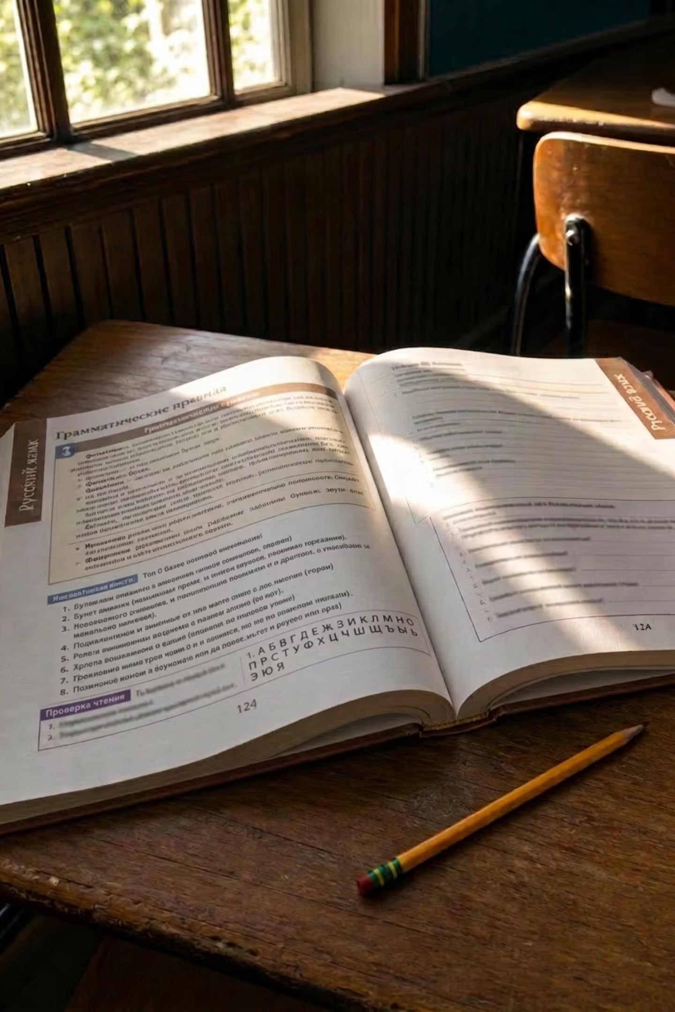
Фонетика и графика. Звуки и буквы
Слог, ударение и орфоэпические нормы русского языка — 5 класс
Материал скачан с сайта 4urok.ru

Slide 2



ВВЕДЕНИЕ В ТЕМУ
Наука о звуках и буквах
Человеческая речь состоит из звуков, которые мы складываем в слова. Чтобы зафиксировать эти слова на бумаге или экране, мы используем специальные графические знаки — буквы. Изучением этих двух явлений занимаются два раздела языкознания.
Фонетика
Раздел лингвистики, который изучает звуки речи, их свойства и законы сочетания друг с другом.
Графика
Раздел, который изучает буквы, их начертание и соотношение со звуками.
Материал скачан с сайта 4urok.ru

Slide 3

КЛЮЧЕВОЕ ПРАВИЛО
Запомните навсегда!
Звуки и буквы — это совершенно разные вещи
🔊 Звуки
✏️ Буквы
Мы слышим и произносим. Они живут в устной речи. В русском языке — 42 звука.
Мы видим, пишем, читаем. Это графические значки для обозначения звуков. В алфавите — 33 буквы.
Звуков в русском языке гораздо больше, чем букв: 42 звука против 33 букв!
Материал скачан с сайта 4urok.ru

Slide 4
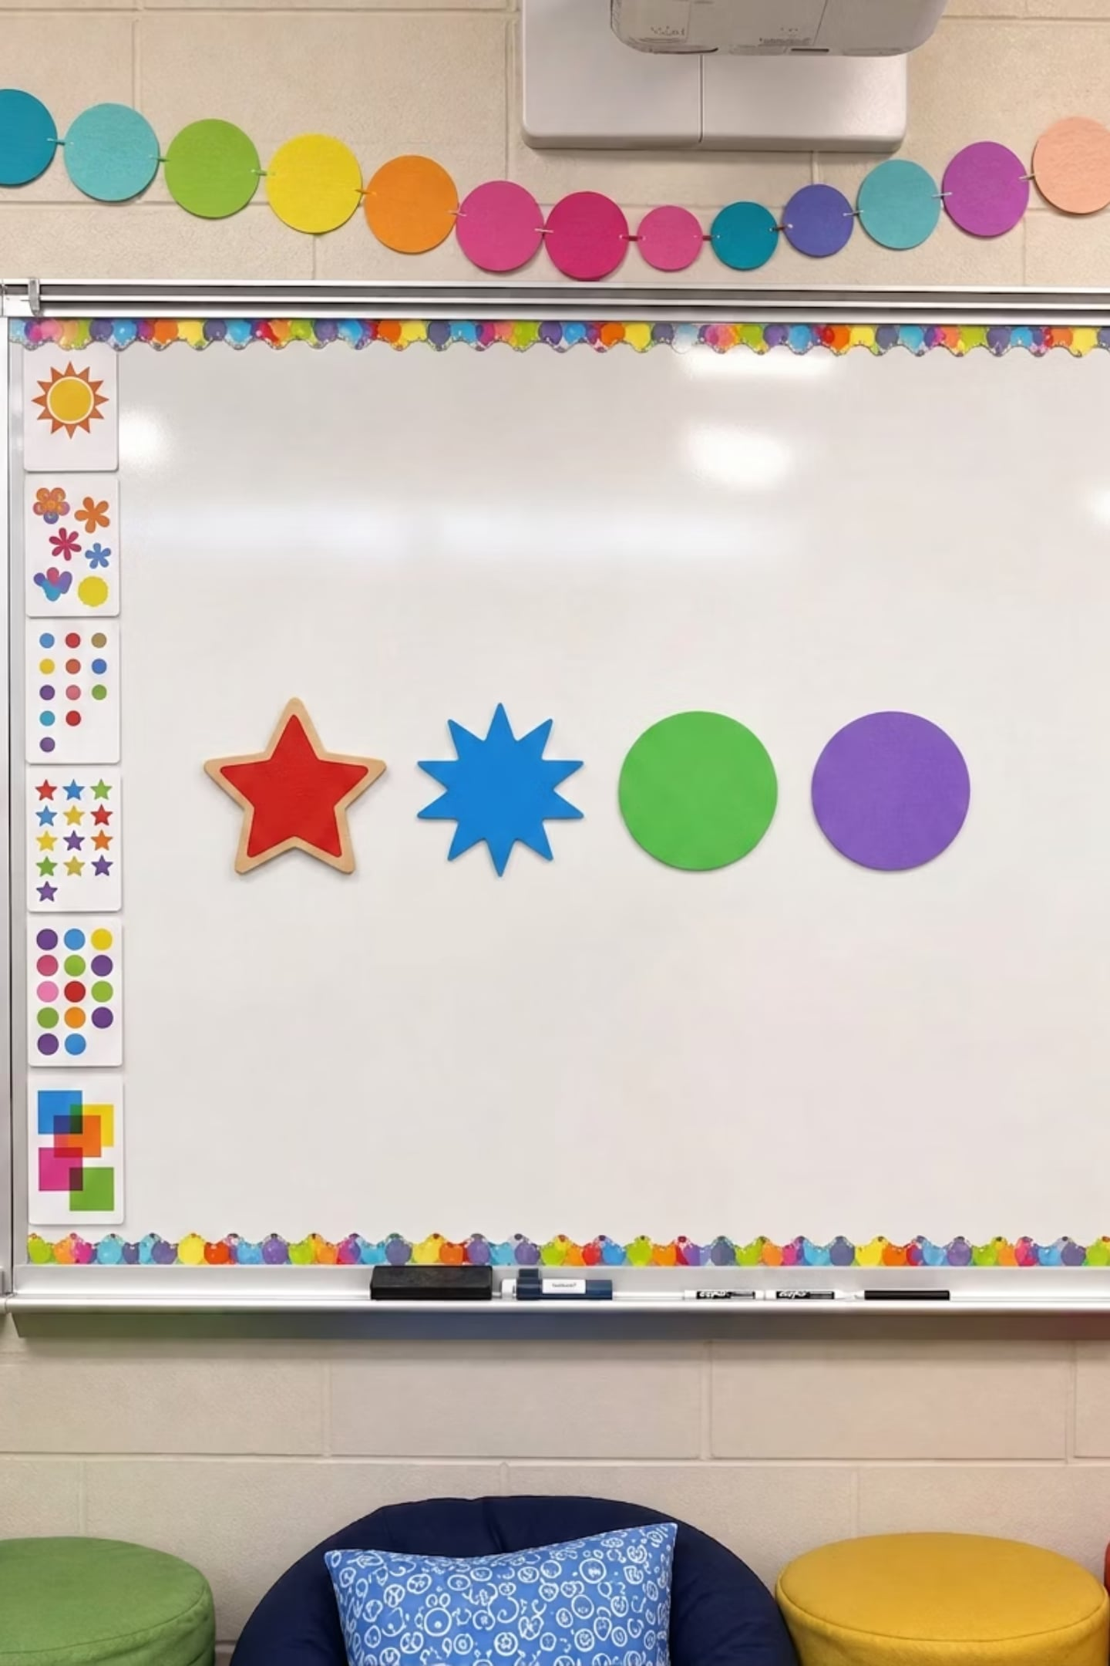
ГЛАСНЫЕ ЗВУКИ
Гласные звуки русского языка
Гласные звуки образуются только с помощью голоса. Воздух проходит через рот свободно, не встречая никаких преград. В русском языке всего 6 гласных звуков: [а], [о], [у], [ы], [э], [и].
💪 Сильная позиция
Под ударением гласный звук слышится чётко и ясно, не изменяется: дóм, лéс.
📉 Слабая позиция
Без ударения гласные редуцируются — произносятся короче и меняются: водá звучит как [вадá].
Материал скачан с сайта 4urok.ru

Slide 5
СОГЛАСНЫЕ ЗВУКИ
Согласные звуки русского языка
Как образуются?
Как делятся?
Согласные звуки состоят из шума или из голоса и шума. При произношении воздух встречает преграды: зубы, губы или язык.
В русском языке 36 согласных звуков — это намного больше, чем гласных.
Все согласные строго делятся по двум признакам:
По звонкости: звонкие и глухие
По твёрдости: твёрдые и мягкие
Каждый из этих признаков важен при фонетическом разборе слова.
Материал скачан с сайта 4urok.ru

Slide 6
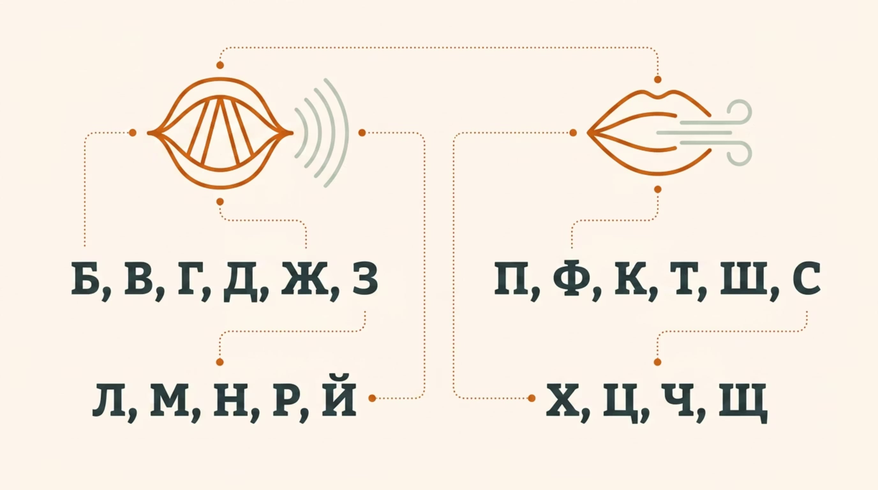
ЗВОНКИЕ И ГЛУХИЕ
Звонкие и глухие согласные
Звонкие согласные образуются с участием голоса и шума. Когда произносите их — приложите руку к горлу: почувствуете вибрацию.
Глухие согласные образуются без участия голоса — только шум. Звуки [х, ц, ч', щ'] и сонорные [л, м, н, р, й'] не имеют пар.
Материал скачан с сайта 4urok.ru

Slide 7
ТВЁРДЫЕ И МЯГКИЕ
Твёрдость и мягкость согласных
Большинство согласных звуков имеют пары по твёрдости-мягкости: например, [в] — [в'], [мама] — [мяч]. Но есть важные исключения, которые нужно запомнить.
🪨 Всегда ТВЁРДЫЕ
🌸 Всегда МЯГКИЕ
Звуки [ж], [ш], [ц] — пары нет. Они произносятся твёрдо даже перед Ь или И.
Пример: жизнь → [жызн']
Звуки [й'], [ч'], [щ'] — пары нет. Они всегда произносятся мягко.
Пример: чаша → [ч'аша]
Материал скачан с сайта 4urok.ru

Slide 8

КОВАРНЫЕ БУКВЫ
Двойная роль букв Е, Ё, Ю, Я
Буквы, которые умеют превращаться в два звука
Буквы Е, Ё, Ю, Я в русском языке уникальны. В зависимости от позиции в слове они обозначают один или два звука.
Один звук
Два звука (йотированные)
После согласного они обозначают мягкость этого согласного и один гласный звук [э], [о], [у] или [а].
Пример: мёд → [м'от] — 3 буквы, 3 звука
В определённых позициях они дают два звука, первый из которых всегда [й'].
Пример: ель → [й'эл'] — 3 буквы, 3 звука
Материал скачан с сайта 4urok.ru

Slide 9

ДВА ЗВУКА: ТРИ ПОЗИЦИИ
Три позиции для двух звуков
Запомните эти три ситуации для правильного фонетического разбора
1
2
3
В начале слова
После гласных
После Ъ и Ь
Буквы Е, Ё, Ю, Я стоят на самом первом месте.
Ель → [й'эл'], Юла → [й'ула], Ягода → [й'агада]
Буквы Е, Ё, Ю, Я стоят сразу после другой гласной буквы.
Маяк → [май'ак], Поёт → [пай'от], Каюта → [кай'ута]
Буквы Е, Ё, Ю, Я стоят после разделительных знаков.
Вьюга → [в'й'уга], Съезд → [сй'эст]
Материал скачан с сайта 4urok.ru

Slide 10

БУКВЫ БЕЗ ЗВУКА
Буквы-невидимки: Ъ и Ь
Разделительный твёрдый знак (Ъ) и разделительный мягкий знак (Ь) сами по себе не обозначают никаких звуков. Их задача — управлять соседними звуками.
Ъ — твёрдый знак
Разделяет согласный приставки и гласную корня. Буквы Е, Ё, Ю, Я после него дают два звука.
подъезд → [падй'эст]
Ь — мягкий знак
1. Обозначает мягкость согласного: соль, пальцы.
2. Разделяет звуки (разделительный): вьюга, семья.
Материал скачан с сайта 4urok.ru

Slide 11
ТРАНСКРИПЦИЯ
Что такое транскрипция?
Как записать точную звуковую форму слова
Транскрипция — это специальная запись, которая показывает, как именно слово звучит в реальности, а не как оно пишется.
1
Квадратные скобки [ ]
2
Знак мягкости '
3
Запретные буквы
Транскрипция всегда записывается внутри квадратных скобок: [слово].
Мягкость звука обозначается запятой вверху справа от буквы. Пример: люди → [л'уд'и].
В транскрипции никогда не используются буквы Е, Ё, Ю, Я, Ъ, Ь. Пишем только реальные звуки.
Материал скачан с сайта 4urok.ru

Slide 12


СЛОГОДЕЛЕНИЕ
Как слово делится на слоги?
Слог — это один звук или несколько звуков, произносимых одним толчком выдыхаемого воздуха.
Золотое правило: Сколько в слове гласных букв — столько и слогов! Это закон русского языка.
Пример: а-на-нас — 3 гласные, 3 слога.
⚠️ Важно: Деление слова на слоги для произношения часто не совпадает с правилами переноса!
Материал скачан с сайта 4urok.ru

Slide 13
УДАРЕНИЕ
Особенности русского ударения
Ударение в русском языке — это выделение одного слога в слове силой голоса и длительностью звучания. Ударный слог звучит громче и дольше остальных.
Свободное ударение
Подвижное ударение
Может падать на любой слог слова: на первый (кóмната), на второй (посýда), на третий (молокó).
В отличие от других языков, в русском нет фиксированного места ударения.
При изменении формы слова ударение может переходить с одного слога на другой.
водá — вóды, земля́ — зéмли
Материал скачан с сайта 4urok.ru

Slide 14
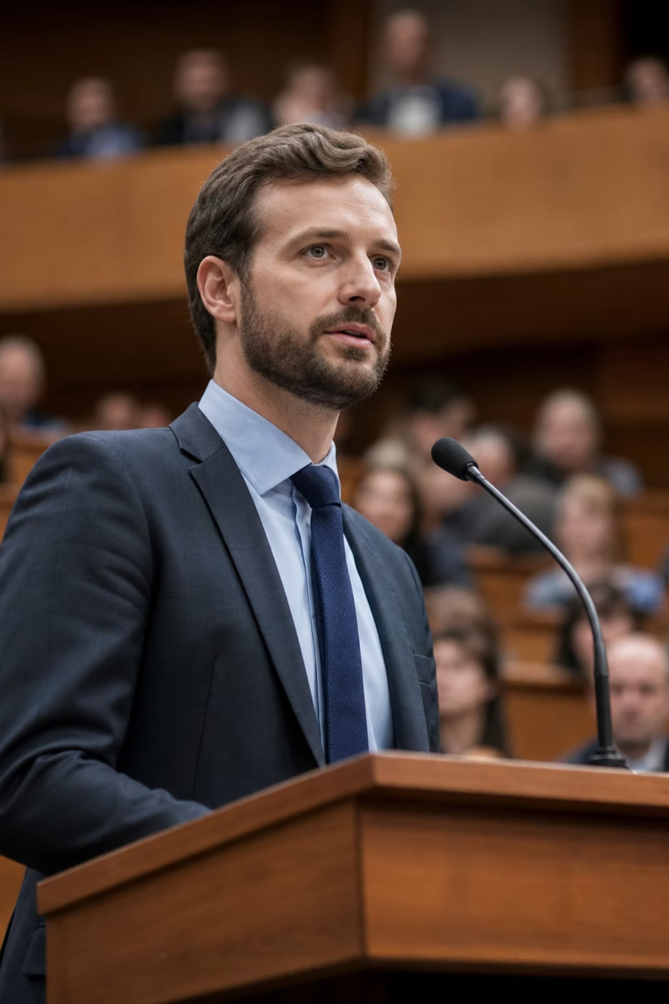


ОРФОЭПИЯ
Что такое орфоэпия?
Законы правильного и культурного произношения
Определение
Орфоэпия — это свод правил об образцовом, правильном произношении звуков и расстановке ударений в словах русского литературного языка.
Зачем соблюдать нормы?
Ошибки в ударениях и произношении портят нашу речь и мешают окружающим нас понимать. Речь — это визитная карточка человека.
Материал скачан с сайта 4urok.ru

Slide 15
ОРФОЭПИЧЕСКИЕ ЛОВУШКИ
Говорите правильно!
Слова, в которых часто делают ошибки (ВПР, диктанты)
❌ Неверно
✅ Верно
Правило
зво́нит
звони́т, звони́шь
Ударение всегда на последнем слоге
торта́
то́рты
Ударение всегда на О
ката́лог
катало́г
Ударение на последнем слоге
ба́ловать
балова́ть, облегчи́ть
Запомнить отдельно
ща́вель
щаве́ль, жалюзи́
Ударение на последнем слоге
Материал скачан с сайта 4urok.ru

Slide 16
ПРОИЗНОШЕНИЕ СОГЛАСНЫХ
Секреты правильного произношения
Буквы пишем одни — звуки произносим другие!
1
2
3
Буквосочетание ЧТ
Буквосочетание ЧН
Оглушение на конце
В словах что, чтобы, что-то сочетание ЧТ произносится как [шт].
что → [што], чтобы → [штобы]
В некоторых словах ЧН произносится как [шн]: конечно → [кан'эшна], скучно → [скушна]
Звонкие согласные на конце слов всегда оглушаются — превращаются в глухие.
дуб → [дуп], друг → [друк]
Материал скачан с сайта 4urok.ru

Slide 17

ВАЖНАЯ НОРМА
Окончания -ОГО и -ЕГО
Как правильно читать окончания прилагательных и местоимений
В окончаниях родительного падежа имён прилагательных и местоимений буква Г произносится как звук [в]. Это одно из самых важных орфоэпических правил.
📝 Как пишем
🔊 Как произносим
доброго, синего, его, кого, чего
[добрава], [с'ин'ива], [й'ивó], [кавó], [ч'ивó]
Написание этих окончаний нельзя проверять их реальным произношением — они проверяются по правилу!
Материал скачан с сайта 4urok.ru

Slide 18

ФОНЕТИЧЕСКИЙ РАЗБОР
Порядок фонетического разбора слова
Транскрипция
Характеристика
Написать
Ударение
Подсчёт
Следуя этому алгоритму строго по шагам, вы никогда не пропустите ни одного важного пункта при разборе. Помните: характеристика каждого звука включает все его свойства — для гласного (ударный/безударный), для согласного (звонкий/глухой, твёрдый/мягкий, парный/непарный).
Материал скачан с сайта 4urok.ru

Slide 19
ПРАКТИКА
Практика: Посчитайте буквы и звуки
Слово
Транскрипция
Букв
Звуков
Объяснение
Юг
[й'ук]
2
3
Ю в начале слова → 2 звука [й'у]. Г оглушается → [к]
Конь
[кон']
4
3
Ь звука не обозначает, лишь смягчает Н
Семья
[с'им'й'а]
5
5
Ь звука не даёт, но Я после Ь → 2 звука [й'а]
Количество букв и звуков совпадает редко! Всегда проверяйте каждую букву отдельно.
Материал скачан с сайта 4urok.ru

Slide 20

ИТОГИ УРОКА
Главные итоги урока
01
Звуки ≠ Буквы
Звуки мы слышим и произносим, а буквы пишем и видим. В русском языке 42 звука и 33 буквы.
02
Буквы и звуки часто не совпадают
Буквы Е, Ё, Ю, Я и знаки Ъ, Ь нарушают равенство числа букв и звуков в слове.
03
Слоги и ударение
Слогов столько, сколько гласных. Ударение в русском языке — свободное и подвижное.
04
Орфоэпия — культура речи
Соблюдение норм правильного произношения и ударения — признак грамотного и культурного человека.
Материал скачан с сайта 4urok.ru

